Slide 1
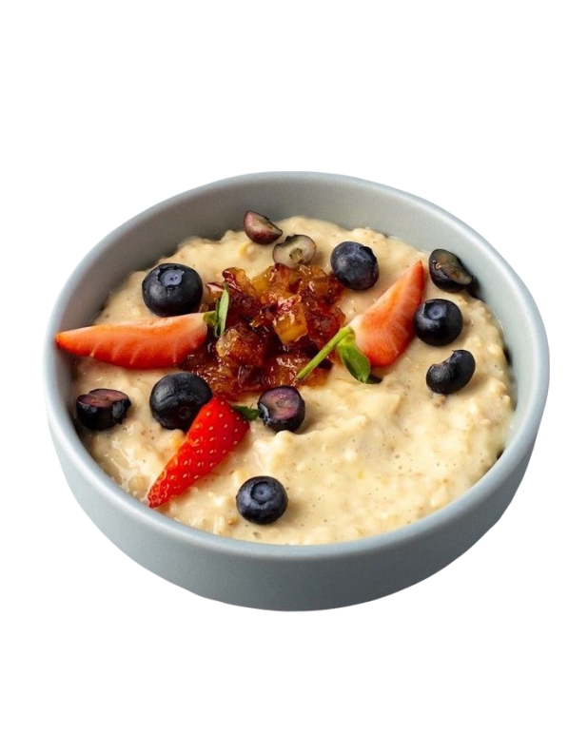
МАОУ «СОШ № 23 им.С.В. Астраханцева»
Приготовление горячего завтрака в школьной столовой.

Slide 2
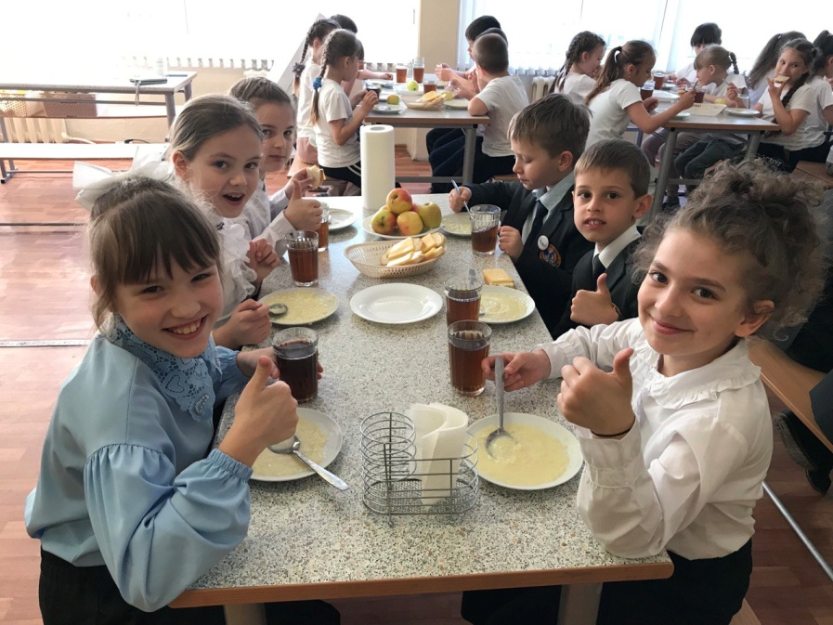
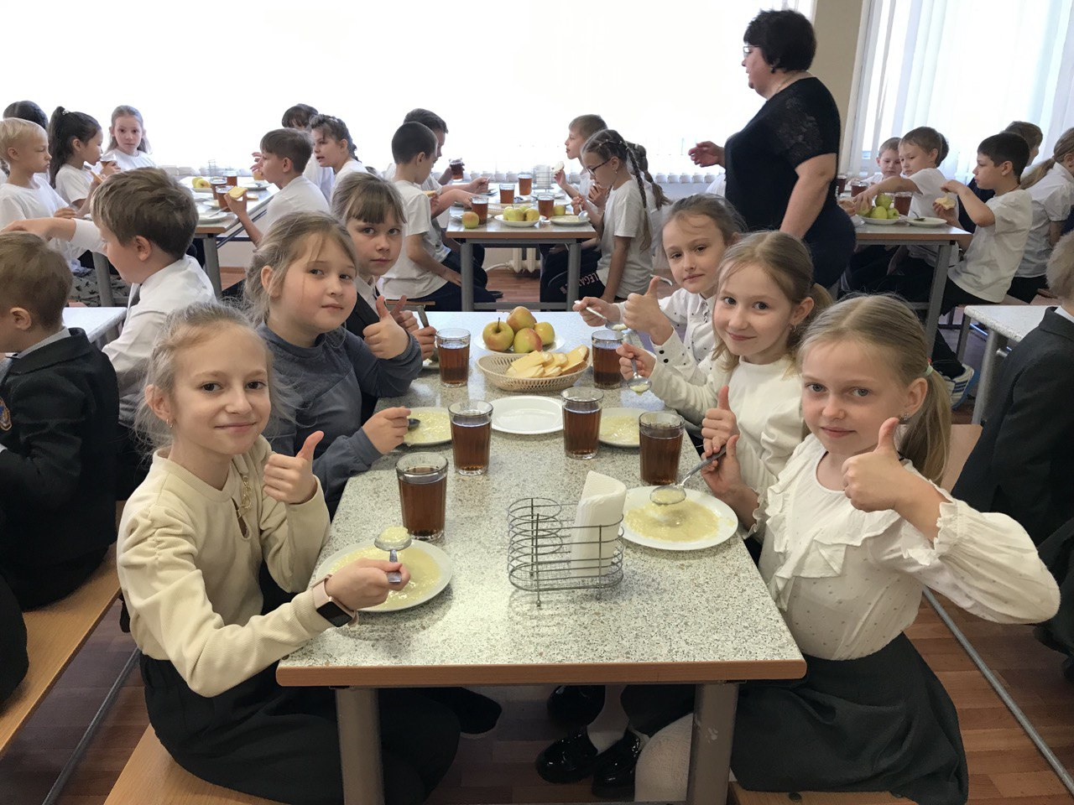
Хорошее самочувствие вашего ребенка в течение уроков обеспечивает вовремя съеденный школьный завтрак!

Slide 3
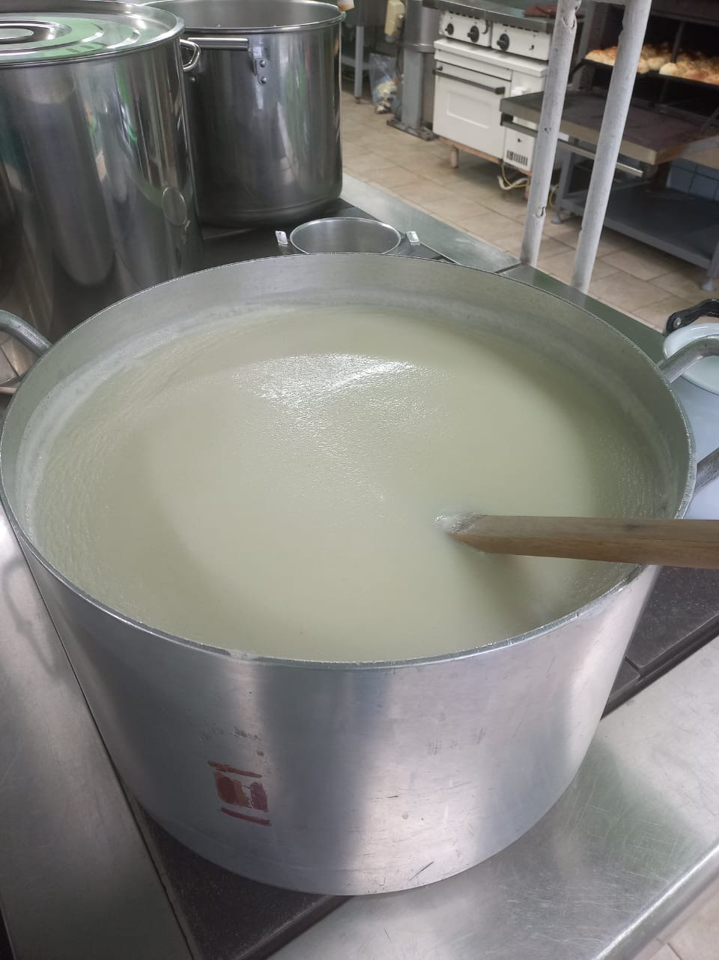
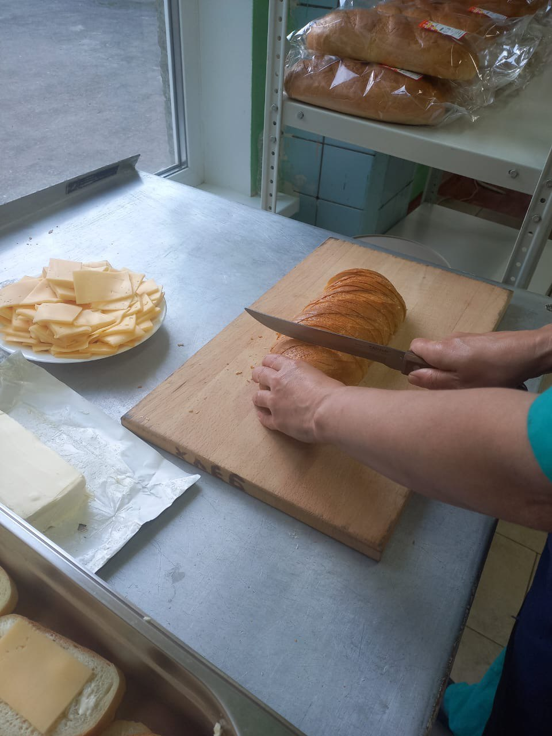
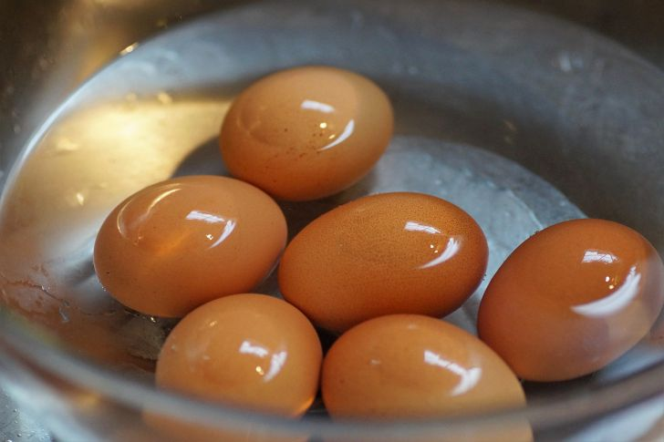
Рассмотрим один из завтраков.

Slide 4
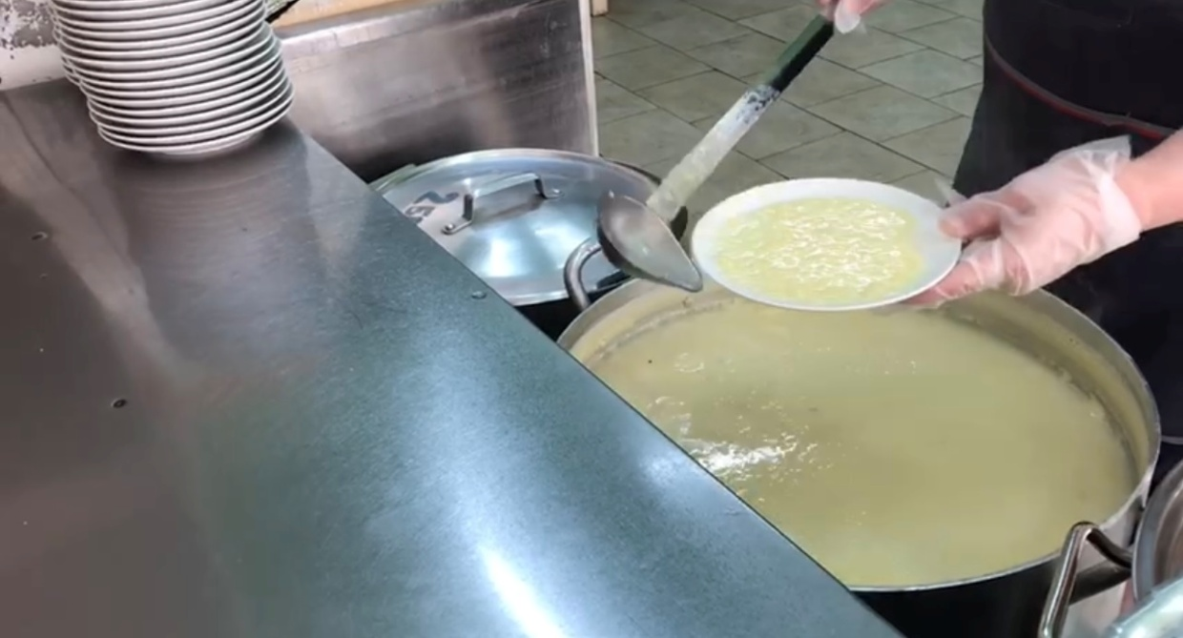
Технология приготовления
Манную крупу всыпают быстро тонкой струей в кипящую смесь воды и
молока, йодированной соли и сахара при активном помешивании сверху
вниз, варят 20 минут при непрерывном помешивании. При отпуске
заправляют растопленным сливочным маслом.
Температура подачи :65 *С.
Срок реализации: не более двух часов с момента приготовления.

Slide 5
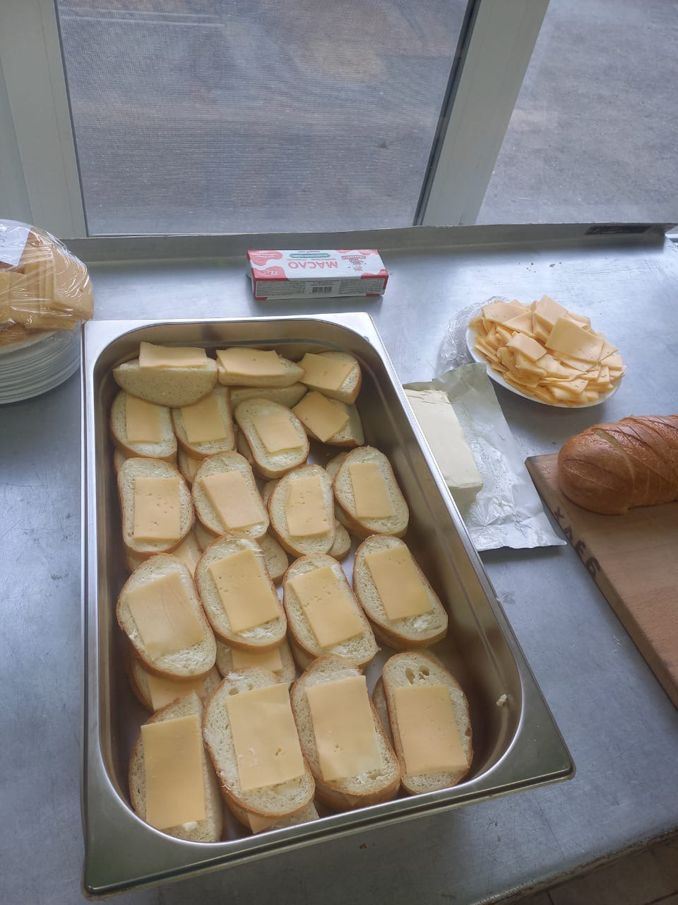
Ломтик хлеба намазывают маслом, а сверху кладут кусочек сыра и помещают в жарочный шкаф на 3-5 минут до образования румяной корочки.
Температура подачи может быть в горячем виде 65*С, в холодном виде не ниже 25*С.
Срок реализации: не более двух часов с момента приготовления.

Slide 6
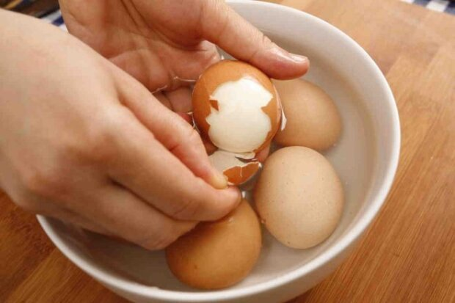
Яйца помещают в кипящую подсоленную воду и варят в крутую 8-10 минут с момента закипания. Для облегчения и очистки от скорлупы яйца сразу же после варки погружают в холодную воду.
Температура подачи 20*С.
Срок реализации: не более двух часов с момента приготовления.

Slide 7
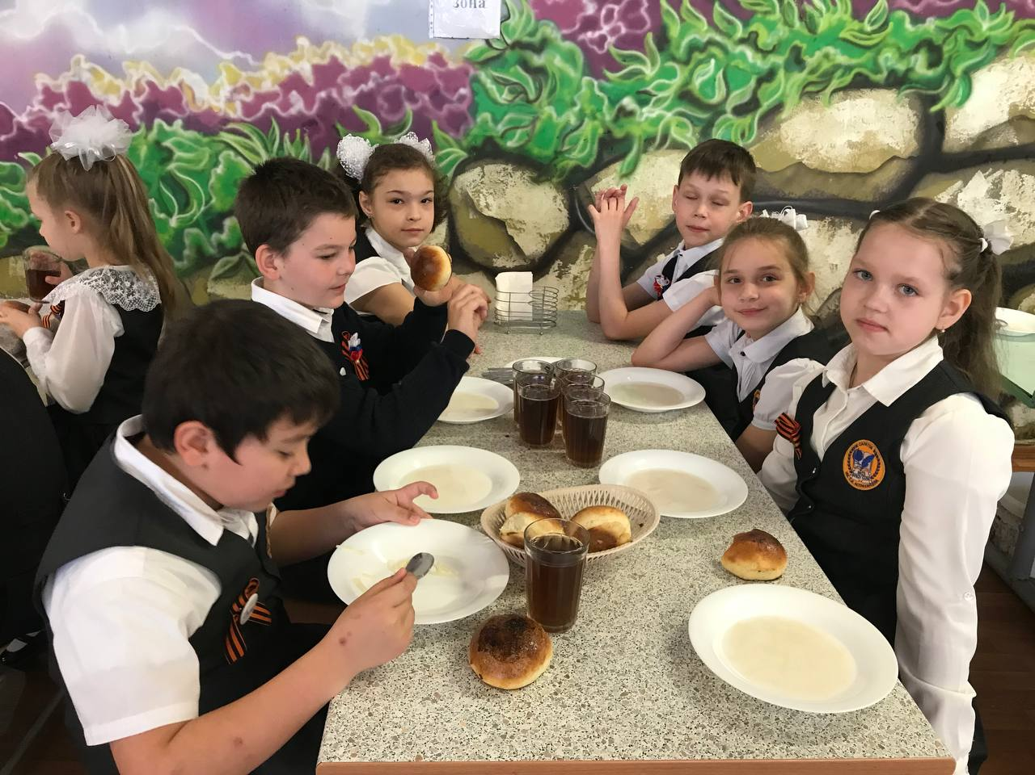
Заварку заливают кипятком в объеме 50% от объема, предусмотренного
технологической картой, настаивают 5-10 минут, затем процеживают и добавляют оставшийся объем кипятка, сахар. Чай разливают по стаканам.
Температура подачи не ниже 75*С.

Slide 8
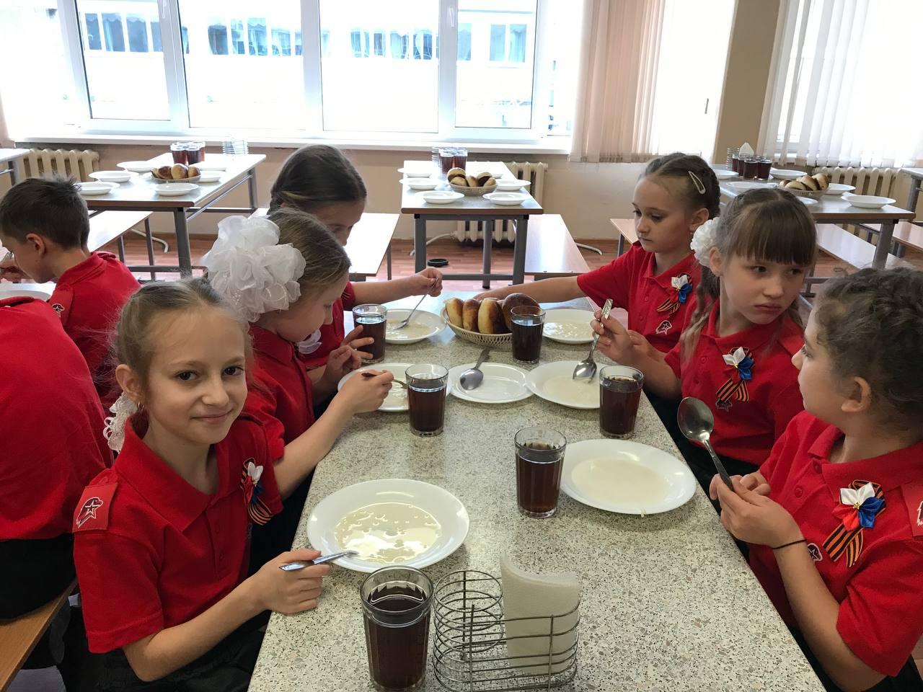
Завтрак готов! Приятного аппетита!!!

Slide 9
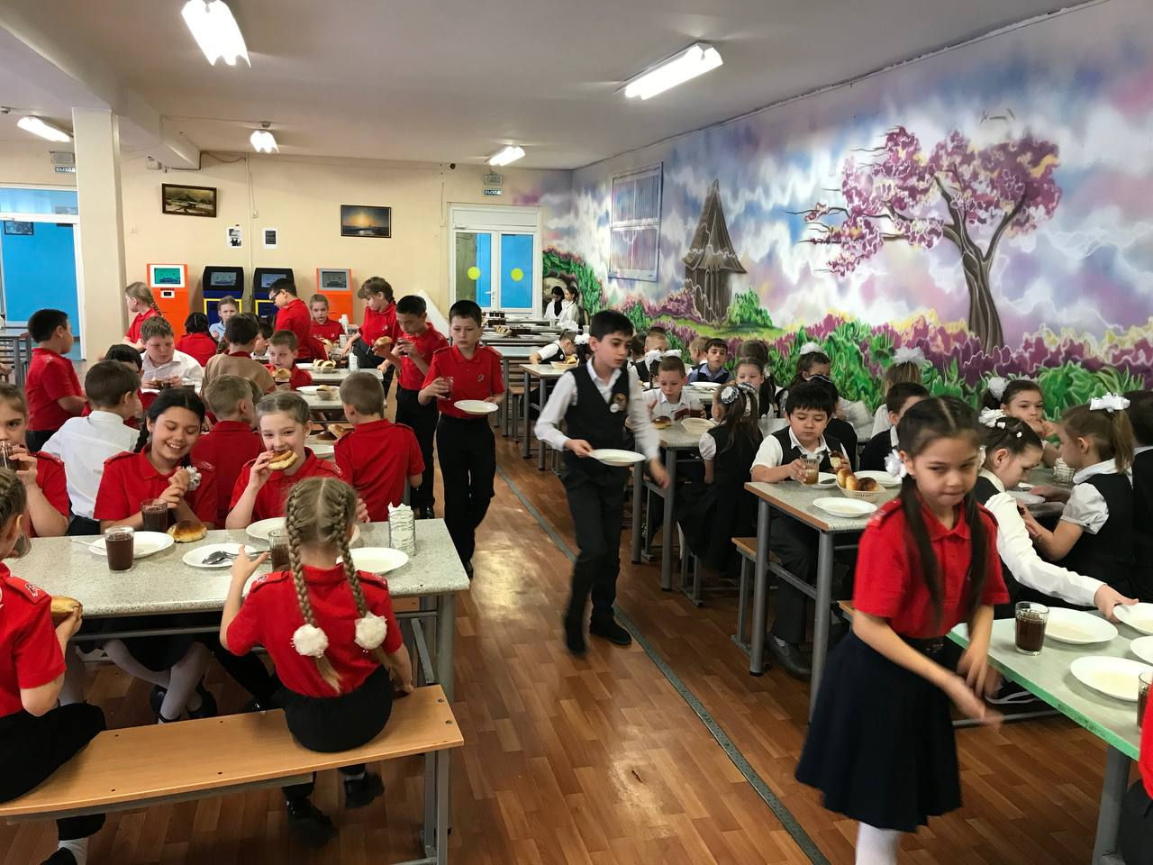
Хороший завтрак- это отличный способ улучшит работу мозга в течение дня!

